Slide 1
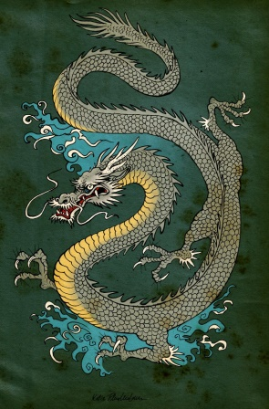
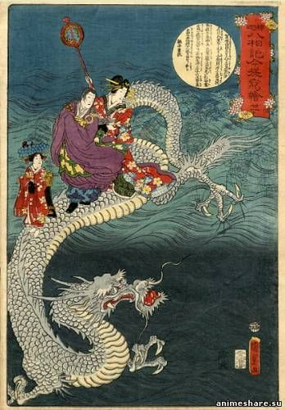
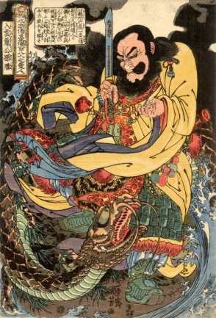
JAHON TARIXI
7-sinf
MAVZU: XITOY

Slide 2
BUGUN TANISHIB CHIQAMIZ
Sun sulolasi davrida iqtisodiy taraqqiyot
Mo‘g‘ullar istilosi
Min sulolasi boshqaruvi
1
2
3

Slide 3
SYA SULOLASI | M. avv. III ming yillik
Shan | M. avv. III ming yillik
Chjou | M. avv. III ming yillik
“Ko‘p podsholik” davri | M. avv.VII-V asrlar
Sin sulolasi | M.avv.246-206 yillar
Xan sulolasi | M.avv. III asr – III asr
“Uch podsholik” davri (Vey, Shu, U) | III – VI asr 2-yarmi
Suy sulolasi | 589 – 618 yillar
Tan sulolasi (Li Yuan) | 618-907 yillar

Slide 4
SUN SULOLASI DAVRIDA IQTISODIY TARAQQIYOT
Sun sulolasi (960-1279) hokimyatga kelishi bilan siyosiy tarqoqlik va o‘zaro urushlarga barham berildi.
XI asr boshlarida ekin maydonlarining yarmi yirik zamindorlar qo‘liga o‘tgan. Bu yerlarda, asosan, ijarachi dehqonlar ishlashgan.
Erkin dehqonlarning aksar qismida 30-40 mu yer bo‘lib, davlat bu tabaqani qo‘llashgan.
Yiliga ikki marta soliq to‘langan. Yer solig‘i sholi va bug‘doy bilan, pilla boqqan xonadonlar soliqni gazlama bilan ham to‘laganlar.

Slide 5
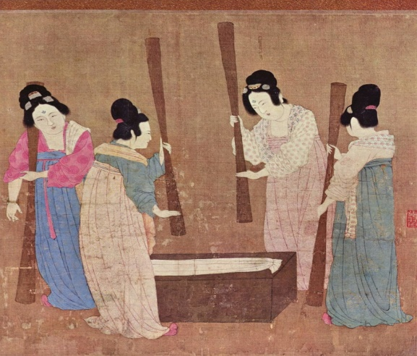
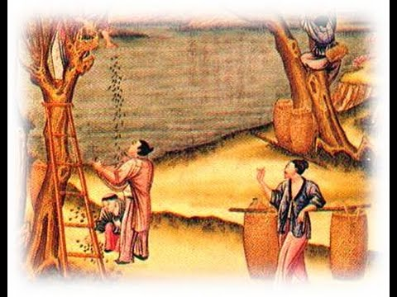
SUN SULOLASI DAVRIDA IQTISODIY TARAQQIYOT

Slide 6
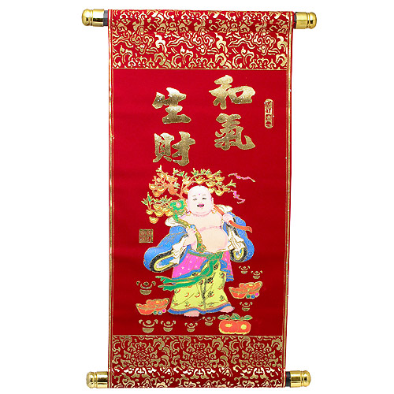
SHAHARLAR VA HUNARMANDCHILIK
Kayfin, Chendu va Uchan shaharlari Xitoyning yirik savdo va hunarmandchilik markazlari edi.
XII asrda ipakdan shoyi so‘zana – panno to‘qish ixtiro qilinib, keng tarqalgan.
Xitoyda paxtachilik ham tobora keng rivojlanib, XIV asrdan undan gazlama tayyorlash yo‘lga qo‘yilgan.
Osiyo paxtasining vatani Hindistondir.

Slide 7
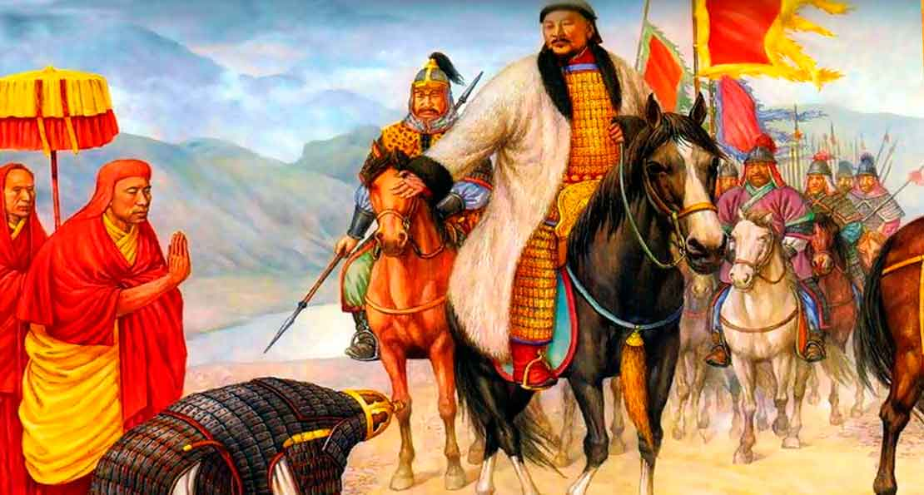
MO‘G‘ULLAR ISTILOSI
Dastlab shimoliy Xitoyda tuzilgan mo‘g‘ullar davlati Xubilay xonligi 1279-yilda Xitoyni to‘liq bo‘ysundirib, mo‘g‘ullar sulolasi
Yuan (1279-1368) nomini oladi.

Slide 8
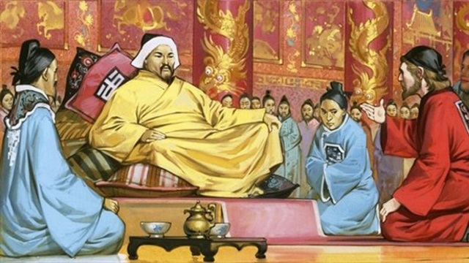
MO‘G‘ULLAR ISTILOSI
Hukumat xarajatni qoplash uchun qo‘shimcha qog‘oz pul chiqara boshlaydi, bu esa pulni qadrsizlanishiga olib keladi.

Slide 9
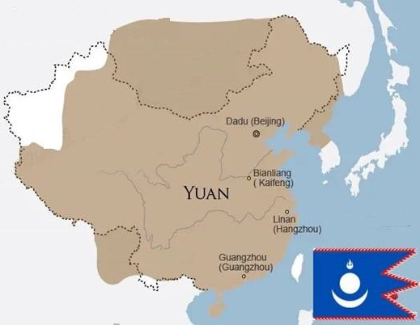
YUAN SULOLASI (1279-1368)

Slide 10
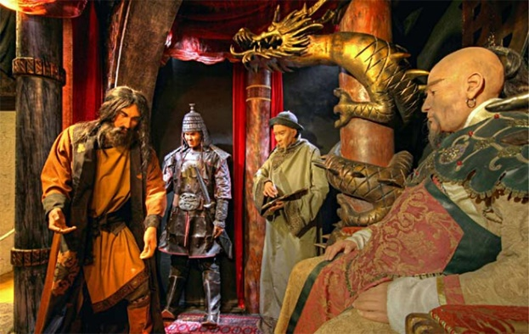
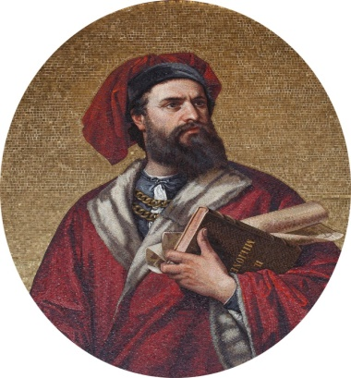
MO‘G‘ULLAR ISTILOSI
Xubilay boshqaruvda mahalliy amaldorlar xizmatidan voz kechgan edi, hatto uning amaldorlari orasida vinetsiyalik sayyoh va savdogar Marko Polo ham yuksak lavozimni egallagan.

Slide 11
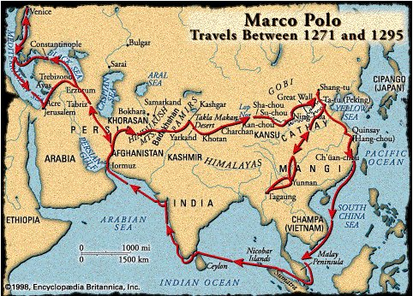
MARKO POLO SAYOHATI

Slide 12
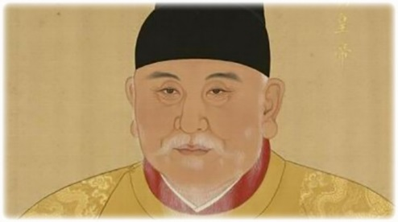
MIN SULOLASI BOSHQARUVI
XIV asr o‘rtalarida mo‘g‘ullarga qarshi xalq ozodlik harakati kuchayadi.
1351-yil rohib Chju Yuan-Chjan boshchiligida dehqonlar qo‘zg‘oloni boshlandi va 1368-yilda mo‘g‘ullardan ozod bo‘lgan Xitoyda Yuan-Chjan asos solgan Min imperiyasi hukmronligi boshlanadi.
Min qo‘shinlari mo‘g‘ullarni ta’qib etib ularning poytaxti Qoraqurumni yoqib yuborishadi. (porox va zambaraklar qo‘l keladi.)

Slide 13
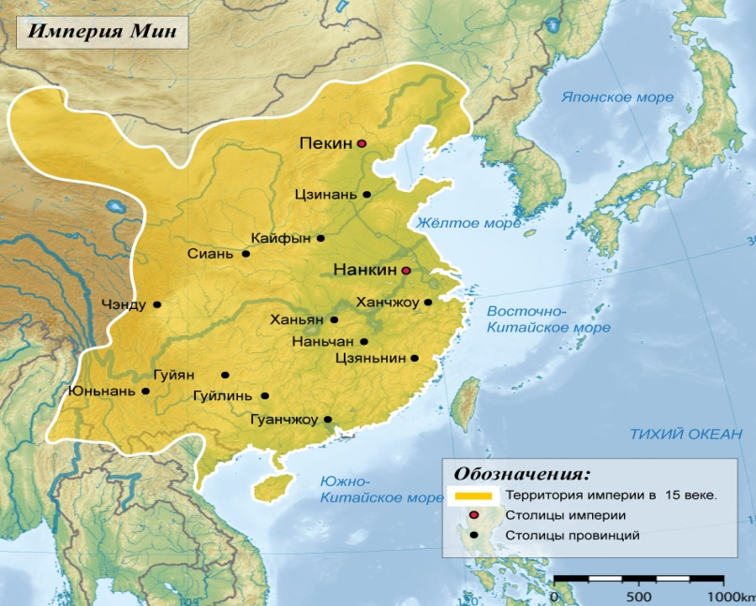
MIN SULOLASI BOSHQARUVI

Slide 14
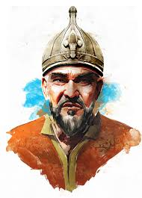
XV ASRDA XITOY
XV asr boshida Min sulolasining Amir Temur bilan munosabatlari buziladi.
Min imperiyasi 1406-yil Vetnamni, keyinchalik Mo‘g‘ulistonni istilo qiladi.

Slide 15
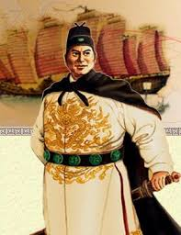
XV ASRDA XITOY
Chjan Xe harbiy floti
Tarkibida 62 ta kema, 30 ming jangchisi bo‘lgan.
1405-1433-yillarda Zond arxipelagi, Shiri Lanka va Hindistonga 7 marta yurishlar tashkil qiladi.
Musulmon bo‘lgan Chjan Xe Makkani ziyorat qilgan.

Slide 16
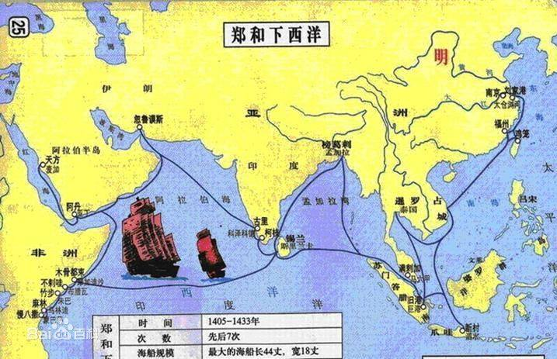
XV ASRDA XITOY

Slide 17
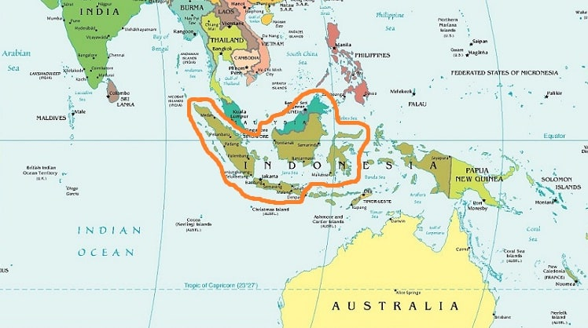
XV ASRDA XITOY

Slide 18
YODDA TUTING
Tarixiy shaxslar
Xubilay
Marko Polo
Chju Yuan-Chjan
Chjan Xe
Tarixiy sanalar
960-1279
1279-1368
1351-yil
1406-yil
1405-1433-yillar

